Slide 1
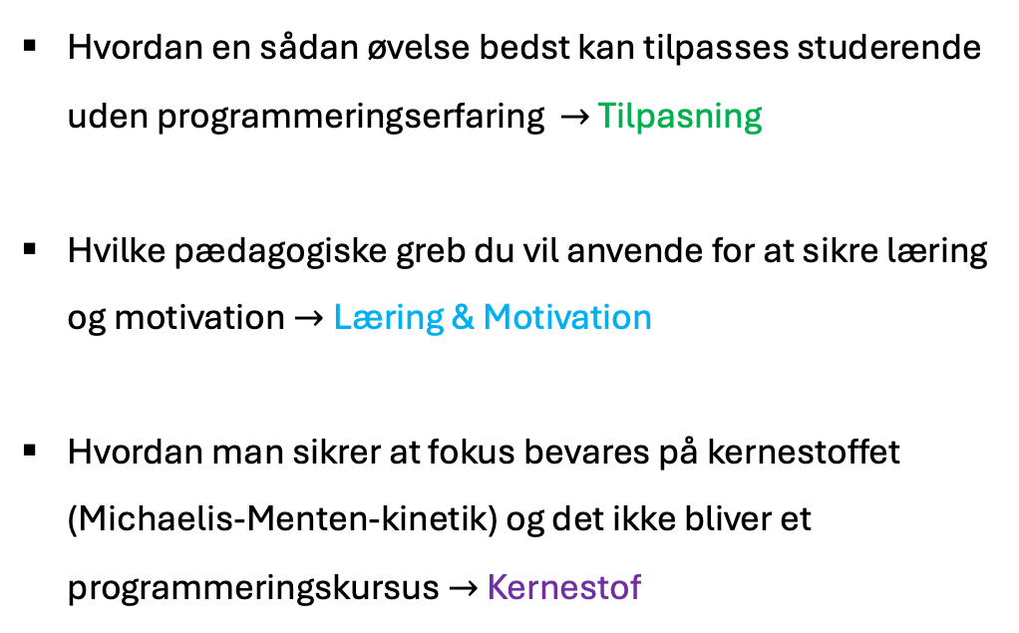
Hvordan en sådan øvelse bedst kan tilpasses studerende uden programmeringserfaring $→$ Tilpasning
Hvilke pædagogiske greb du vil anvende for at sikre læring og motivation $→$Læring & Motivation
Hvordan man sikrer at fokus bevares på kernestoffet (Michaelis-Menten-kinetik) og det ikke bliver et programmeringskursus $→$ Kernestof

Slide 2


Undgå at overvælde de studerende
Material skal gradvist introduceret
Ikke mere Python end præcist nødvendigt for at løse det faglige emne der undersøges
Forsøg at undgå at de studerende sidder fast.
Minimere kompleksiteten af at fejl finde.
Tilpasning
Læring & Motivation
Tilpasning
Kernestof
Læring & Motivation
Tilpasning
Læring & Motivation
Tilpasning

Slide 3
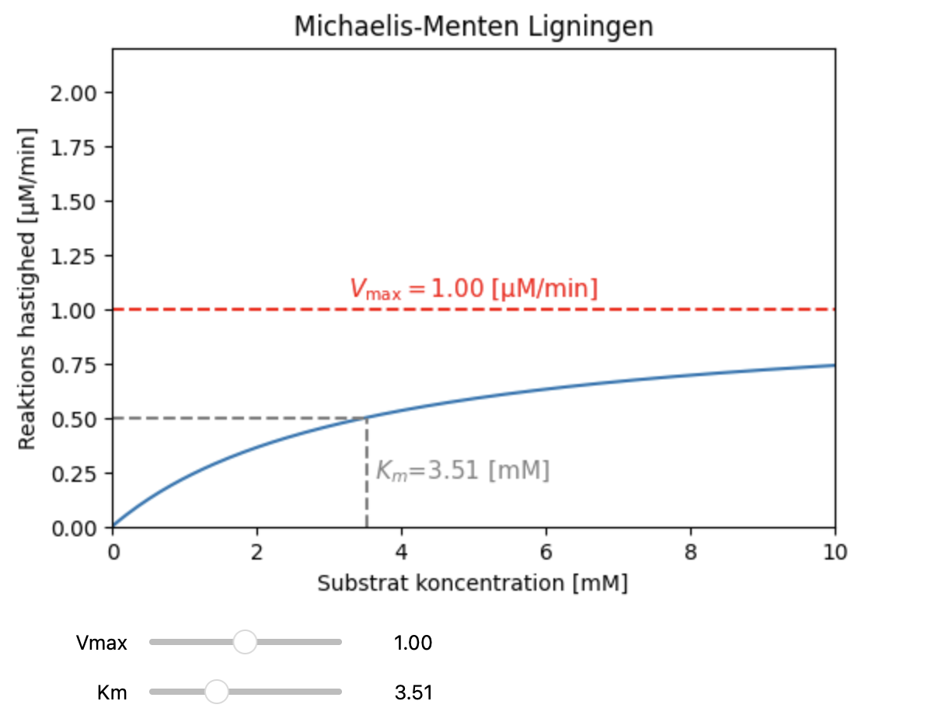
Læring & Motivation
Kernestof
Starter med noget lidt anderledes/sjovt
Starter TØ med en ‘snakke’-opgave blandt de studerende.
‘Reward’ så snart notebooken er igang.
Uden at det er eksplicit for de studerende kunne man håbe det skaber en fornemmelse af at programmerings-færdigheder kan bidrage til deres forståelse af kursus materialet.

Slide 4
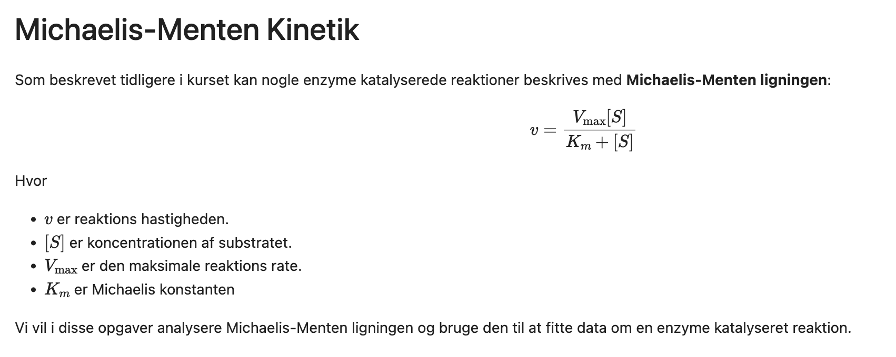
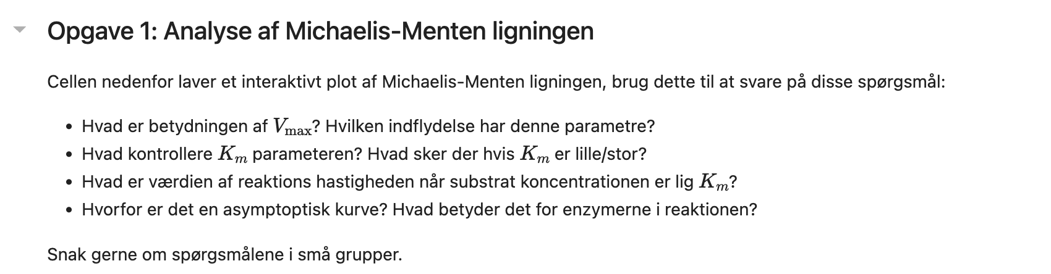
Kernestof
Kerne materiale beskrevet I notebooken – ikke bare rå kode.
Opgaver der ikke involvere at skrive kode kan være en del af en notebook.

Slide 5
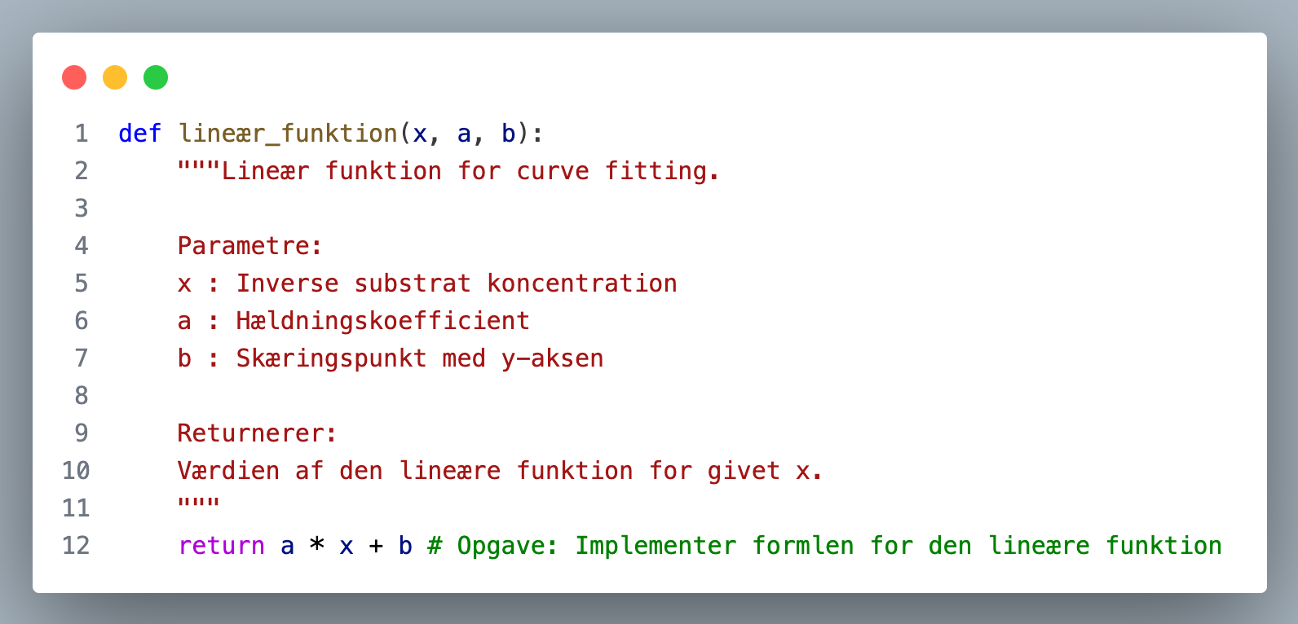
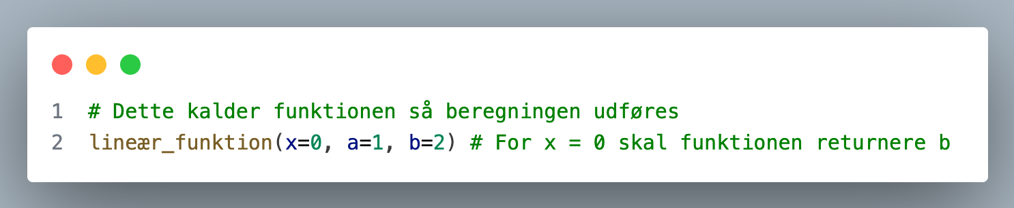
Læring & Motivation
Tilpasning
Forsøg at undgå at de studerende sidder fast
Minimere kompleksiteten af at fejl finde.
Hver celle skal kun have en lille opgave, og der skal være noget der hjælper med at fejlfinde så hurtigt som muligt derefter.
Det må ikke være tilfældet at det første sted en fejl opdages er det endelig resultat/plot – så er det for svært at finde den og det kan hurtigt skabe frustration.

Slide 6
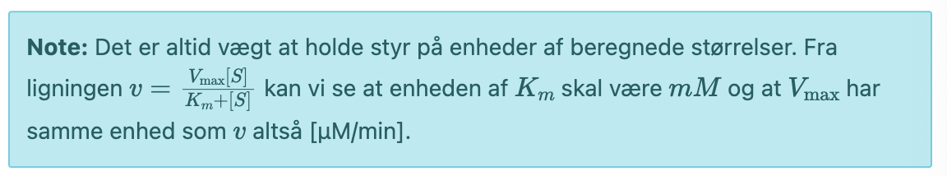
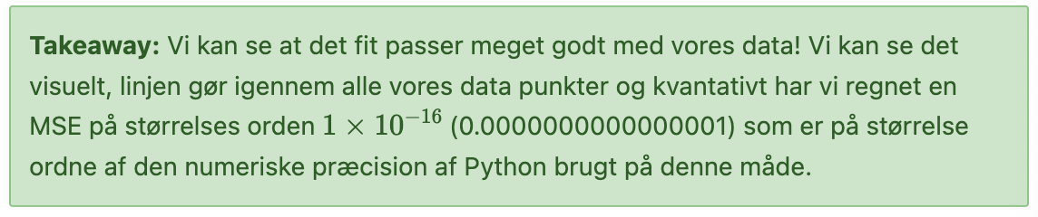
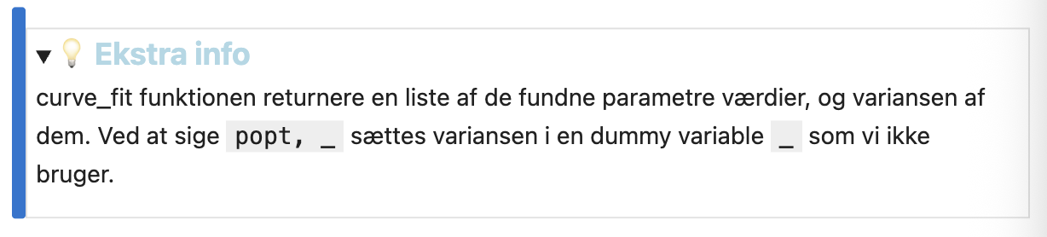
Læring & Motivation
Tilpasning
Kernestof
Brug bokse til at opsummere eller give mere information.
Kan bruges til at skabe en klar forbindelse til kernestoffet selvom de sidste celler har været Python-læring.
Gem forklaring af små detaljer i udfoldelige blokke, kun er nysgerrige behøver at læse – resten kan gå videre.

Slide 7
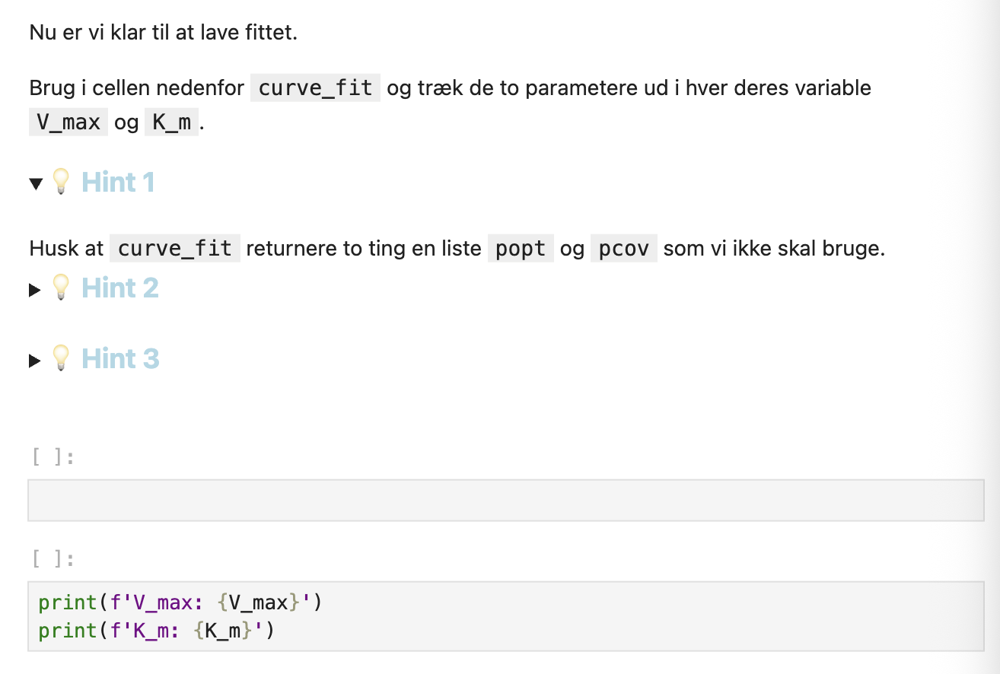
Læring & Motivation
Tilpasning
Opgave beskrivelse
Hints
Opgave celle
Feedback
Dette er den sidste og sværeste opgave i Notebooken – første tomme celle.

Slide 8
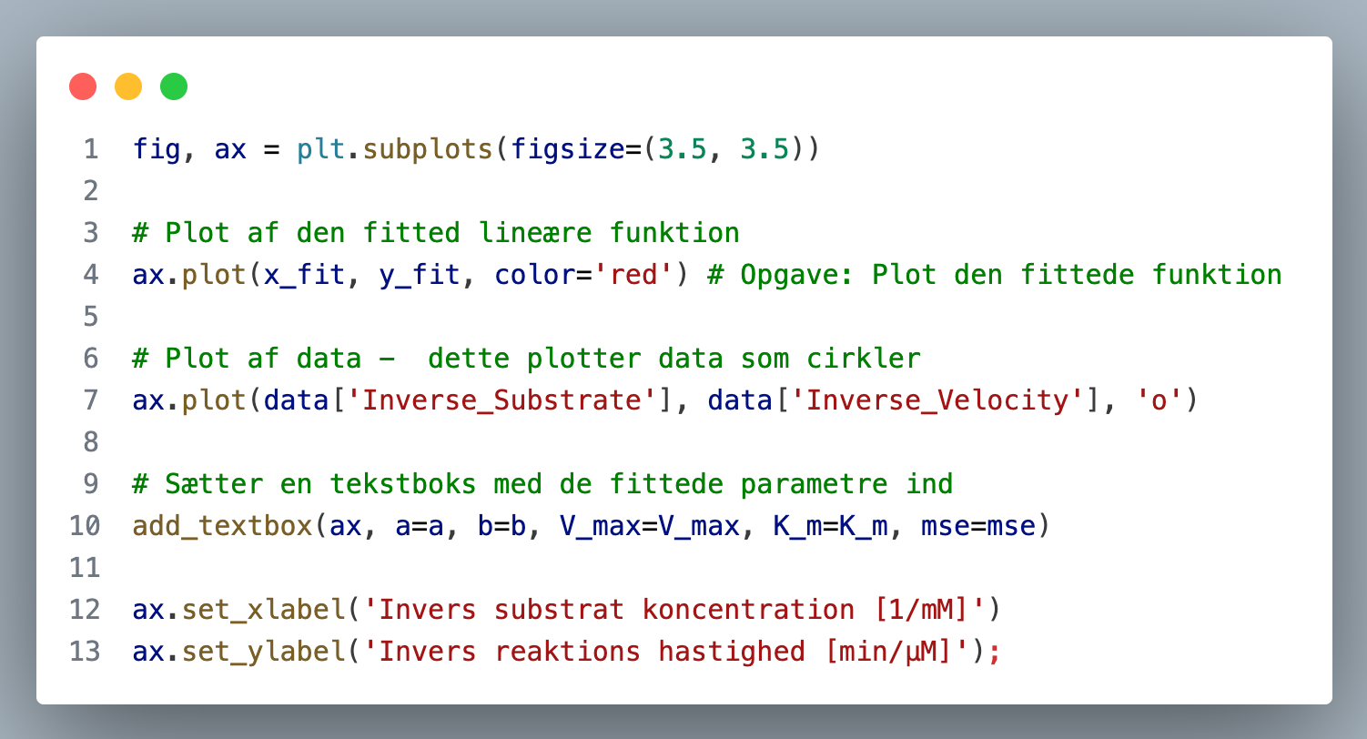
Læring & Motivation
Tilpasning
Lille opgave bid
Exponering / Hjælp
Identificer hvad der er læringsmålet ifht. Python
I dette tilfælde er hovedmålet
curve_fit
Og et sekundært mål er
At plotte
Der er flere muligheder alt efter niveau
Små bider af plotte kode laves af den studerende.
Kun et plots har en sådan opgave
Plotte kode vises så de studerende ser det, så de er blevet ”exponeret”
Plotte kode gemmes helt væk bag en funktion.
Gemte detaljer

Slide 9


Læring & Motivation
Tilpasning
Yderligere opgave ideer
Brug et datasæt med en lille smul støj I stedet for dette perfekte data
Dette gør at det linære fit og MM-ligning fit ikke er eksakt det samme.
Giv de studerende 10 datasæt hvor de 9 følger MM-ligningen og et datasæt ikke gør
“Du har været I laboratoriet og lavet 10 eksperimenter med forskellige enzymer – brug Python til at finde ud af hvilke der kan beskrives med MM kinetik”.
“Hvad kan årsagen være til at en reaktion ikke kan beskrives med MM?”
Kernestof

Slide 10
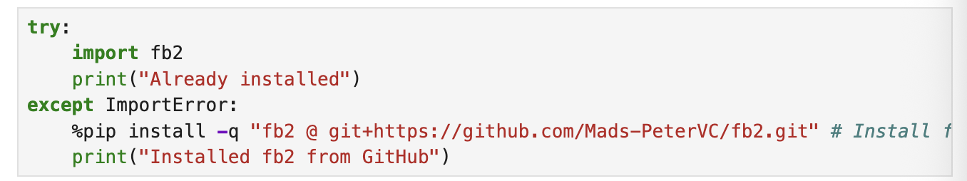
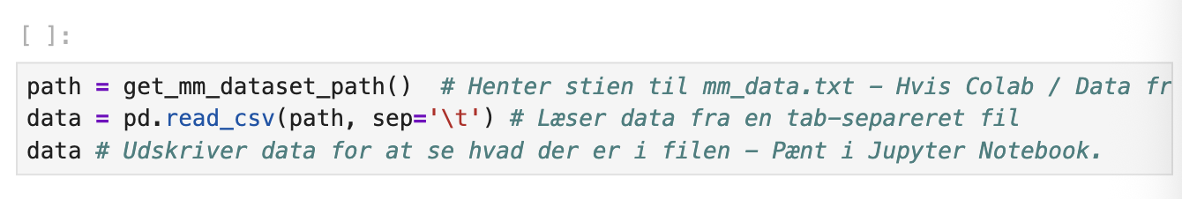
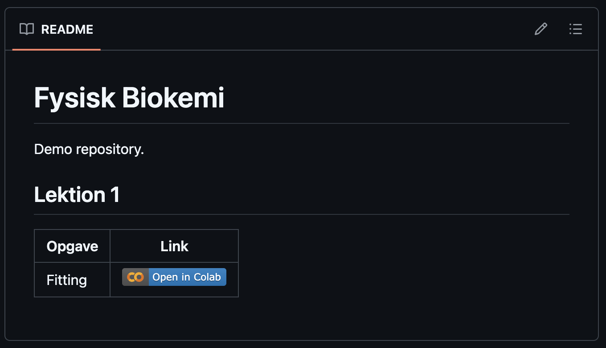
Tekniske detaljer
Detaljer gemt I en Python pakke på github.
Hjælper med installation af nødvendige pakker
Giver adgang til hjælpe funktioner
Datasæt kan distribueres der igennem.
Kan linke til Colab/lignende så er ingen lokal installation er nødvendig.

